Slide 1
TIẾT 52. GÓC VUÔNG. GÓC KHÔNG VUÔNG
Góc đỉnh O, cạnh OA, OB
Góc đỉnh I, cạnh IC, ID

Slide 2
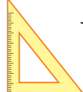
Bài 1

